Slide 1
Шаблоны проектирования
Авдеев Алексей, восьмой мастер-класс

Slide 2
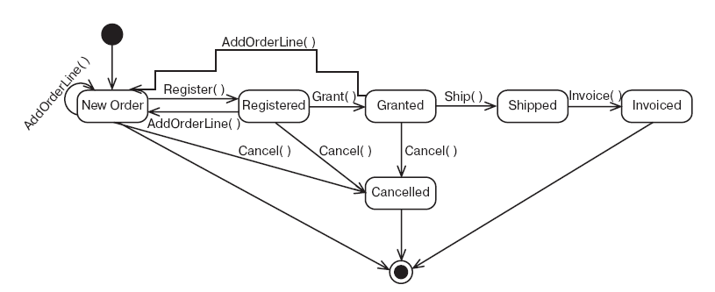
Схема перехода между состояниями

Slide 3
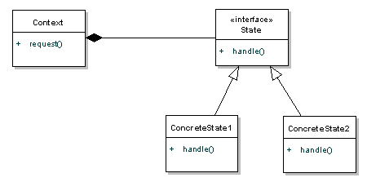
Состояние
Используется в тех случаях, когда во время выполнения программы объект должен менять свое поведение в зависимости от своего состояния.

Slide 4
Реализация в Ruby
https://github.com/dcadenas/state_pattern

Slide 5
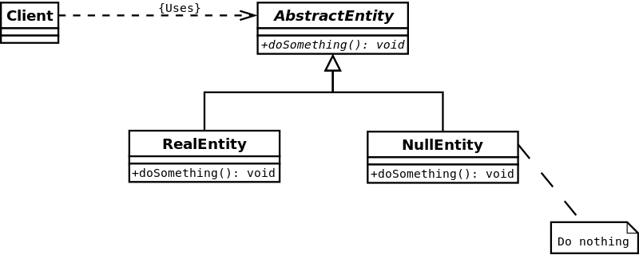
Null object
Предотвращает нулевые указатели, предоставляя объект «по умолчанию».

Slide 6
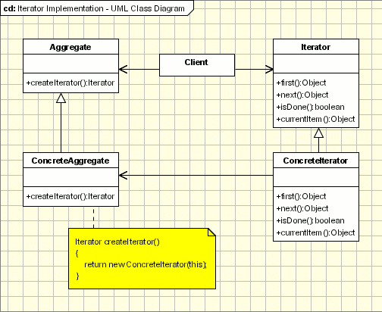
Итератор
Представляет собой объект, позволяющий получить последовательный доступ к элементам объекта-агрегата без использования описаний каждого из объектов, входящих в состав агрегации.

Slide 7
Итератор в Ruby
http://ruby-doc.org/core-1.9.3/Enumerable.html

Slide 8
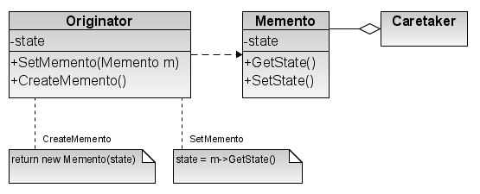
Хранитель
Позволяет не нарушая инкапсуляцию зафиксировать и сохранить внутреннее состояния объекта так, чтобы позднее восстановить его в этом состоянии.

